Slide 1
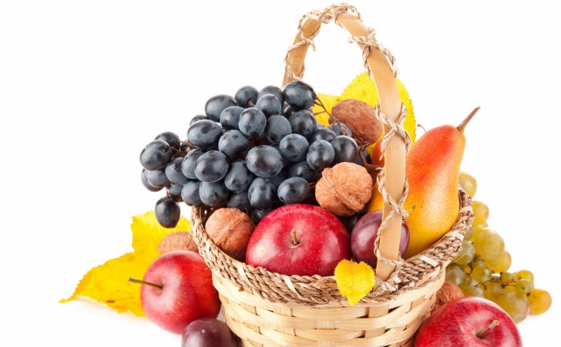
ŠARENA KOŠARICA
GLOBALNO ČITANJE

Slide 2
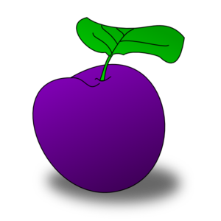
GROŽĐE
KUKURUZ
JABUKA
ŠLJIVA

Slide 3
JE
VOLI

Slide 4
JE
·

Slide 5
JE
·

Slide 6
JE
·

Slide 7
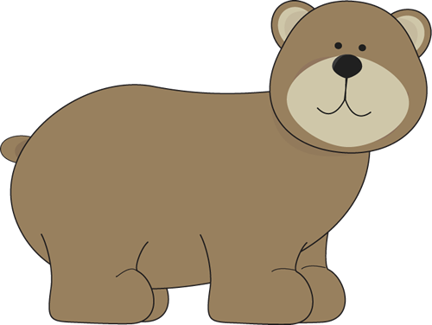
VOLI
·

Slide 8
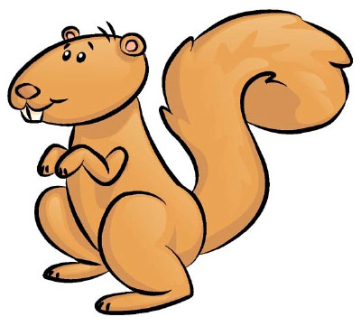
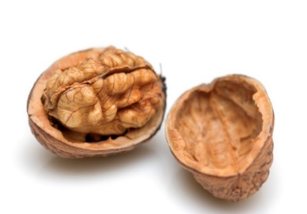
VOLI
·

Slide 9
IMA
·

Slide 10
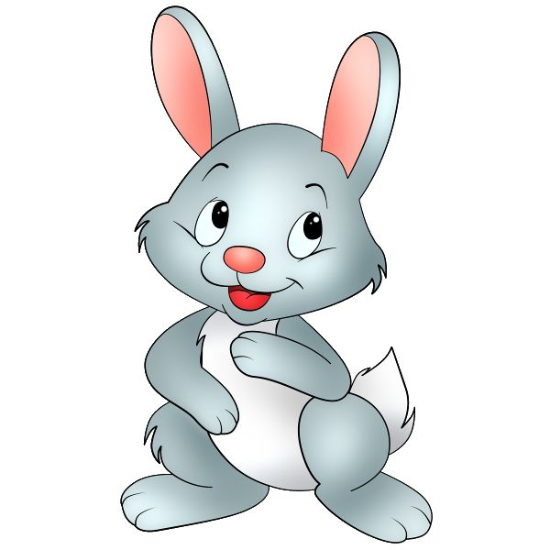
VOLI
·

Slide 11
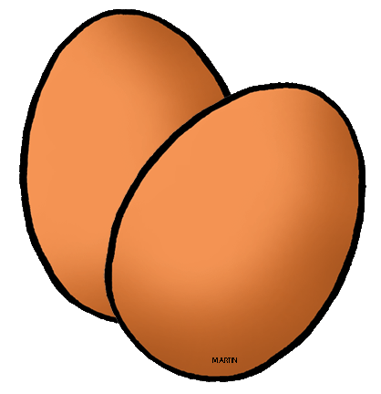
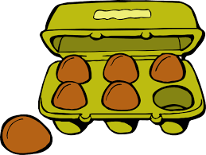
SU
U
·

Slide 12
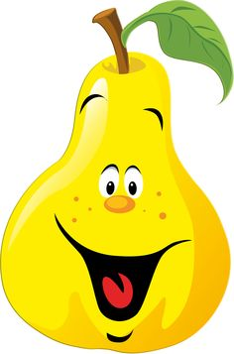
Izradio: učitelj Dario Šperkov
OŠ braće Radića, Bračević
PŠ Crivac
Šk. god. 2016./ 2017.

